Slide 1
Latinsko-řecká lékařská terminologie
Úvodní hodina I, výslovnost

Slide 2
Cíle předmětu
základní orientace v lékařské terminologii
porozumění zákonitostem z oblasti morfologie a syntaxe latinských a latinizovaných lékařských termínů
pochopení významu termínů na základě:
  A) analýzy slovotvorné struktury
  B) rozpoznání syntaktické struktury u víceslovných termínů
vytváření jazykově korektních spojení při překladu do latiny (zejména u anatomických termínů)
znalost synonymních způsobů vyjádření (zejména v klinické terminologii)
náležité užití termínů v kontextu studovaného oboru
cca 800 slovíček

Slide 3
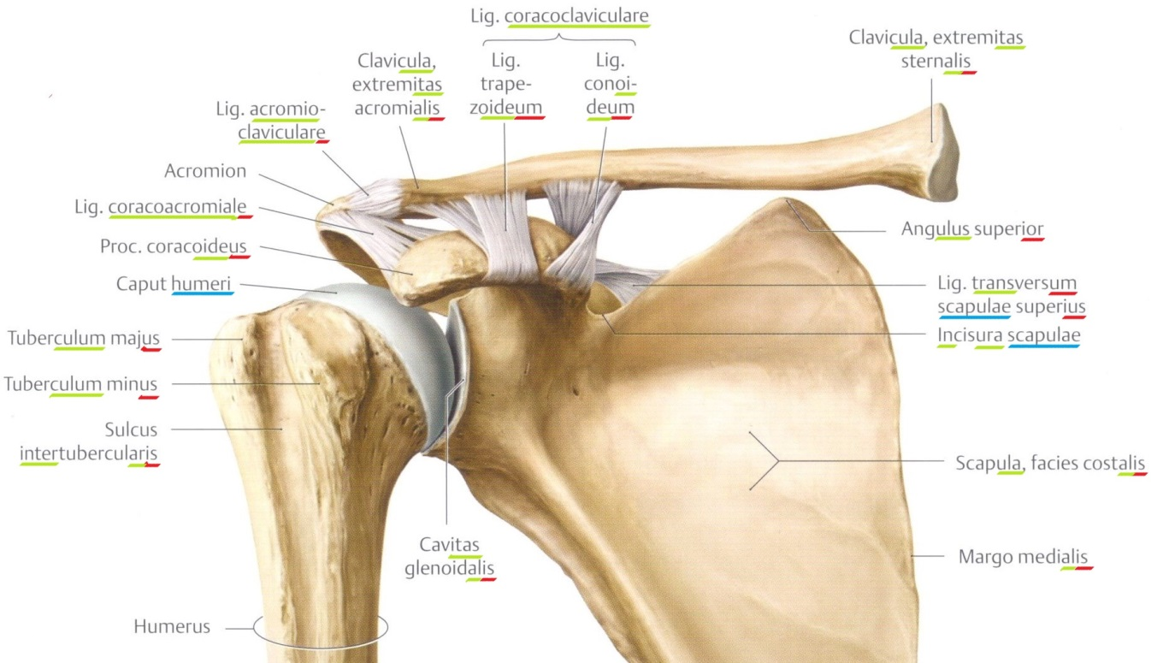
Anatomické termíny

Slide 4
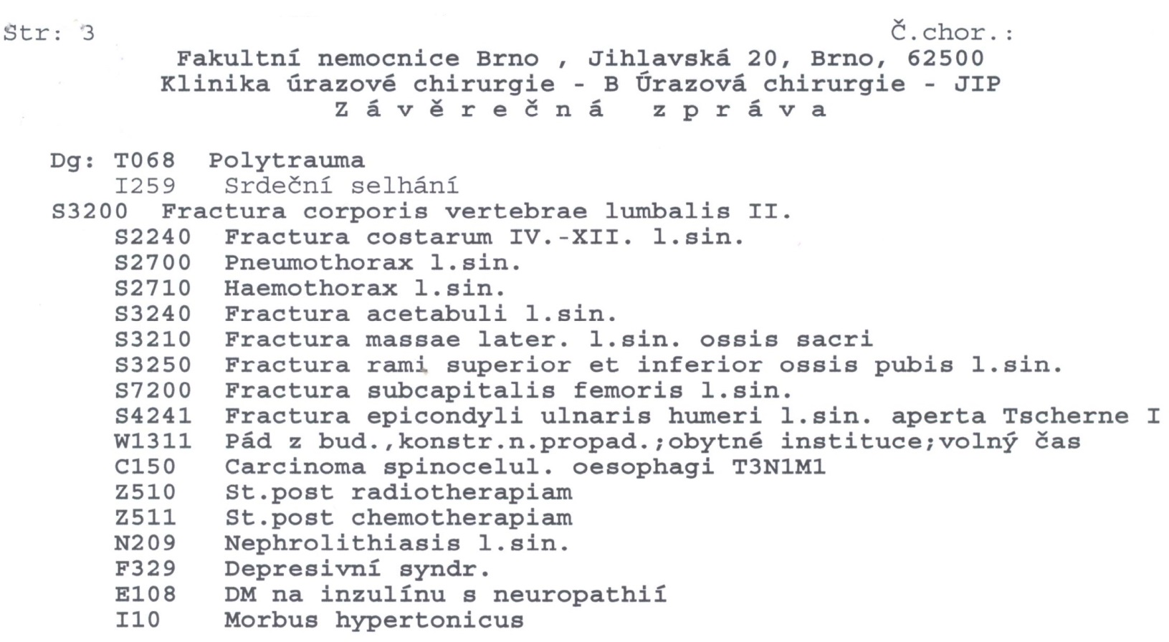
Klinické termíny

Slide 5
Latina a její uplatnění v lékařské terminologii
  anatomická nomenklatura:
    latinské názvosloví (TA = Terminologia Anatomica)
    oficiální, mezinárodně uznávaná
    revizi schvaluje a vydává FCAT (poslední vydání z r. 1998)
  klinická a patologická terminologie
    latina se uplatňuje v názvech nemocí, úrazů a operačních zákroků:
        morbus hypertonicus, diabetes mellitus, arthrosis
        fractura costarum complicata
        extractio chirurgica

Slide 6
Latina a její uplatnění v lékařské terminologii
  farmakologické a recepturní názvosloví
    kodifikovaná nomenklatura (Český lékopis 2009; vychází z mezinárodně uznávaného Evropského lékopisu)
    zahrnuje názvosloví
      léčivých a pomocných látek (acidum phosphoricum)
      lékových skupin (analgetica, antibiotica)
      drog a jejích částí (chamomillae romanae flos)
      forem farmaceutických přípravků a prostředků (tabulettae obductae)
  receptura
    ústřední část receptu se vypisuje v latinských frázích (často převedených do zkratek)

Slide 7
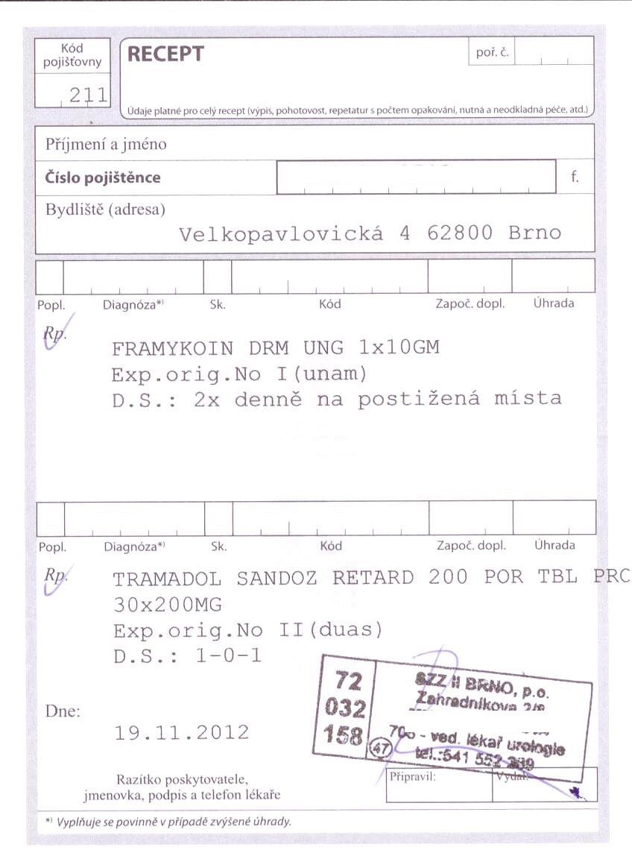
Ukázka receptu

Slide 8
Rozsah latinské gramatiky v lékařské terminologii
anatomické termíny
  podstatná a přídavná jména
  převaha 1. a 2. pádu (shodný, neshodný přívlastek)
    Musculus biceps brachii (dvojhlavý sval paže)
    Vena cordis magna (velká žíla srdce)
  předložkové vazby se 4. a 6. pádem jsou ojedinělé
    Ramus anastomoticus cum arteria meningea media
      (tepenná) větev, která je spojkou se střední plenovou tepnou

Slide 9
Rozsah latinské gramatiky v lékařské terminologii
klinické a patologické termíny
  podstatná a přídavná jména
    základem tvary 1. a 2. pádu
      Obesitas permagna
      Ulcus cruris
    uplatňování i předložkových vazeb (se 4. a 6. pádem), zejména pro vyjádření:
      a) časové návaznosti/souvislosti
        Status post sectionem caesaream ante annos XI factam
      b) umístění, směru
        Metastases ad pulmones
      c) způsobu (charakteru, míry, účinku)
        Fractura claviculae lateris dextri cum dislocatione ad latus
      d) důvodu
        Chemotherapia propter carcinoma
      e) příčiny
        Mors subita e perforatione aortae

Slide 10
Rozsah latinské gramatiky v lékařské terminologii
klinické a patologické termíny
  číslovky – základní a řadové
      Fractura unius phalangis digiti tertii manus lateris dextri
  příslovce
      Commotio cerebri, verisimiliter
termíny z oblasti farmakologie, receptury
  gramatický rozsah obdobný jako v případě klinické terminologie
  navíc - slovesa (slovesné způsoby pro vyjádření výzvy)
    v receptech (slouží ke komunikaci lékaře s lékárníkem)
    používají se v ustálených spojeních, které se často vypisují ve formě zkratek:
      M. f. ung. = Misce fiat unguentum.

Slide 11
Výslovnost latinských hlásek
latinské dvojhlásky
  ae, oe
    vyslovují se [é], např.
      anaemia, vēna portae, vertebrae lumbālēs
      oedēma, oesophagus, lagoena
  oē na konci slov
    ! není dvojhláska, tudíž se každá samohláska musí vyslovit zvlášť [oé], např.
      diploē, apnoē

Slide 12
Výslovnost latinských hlásek
latinské souhlásky
  c
    vyslovuje se jako [k], pokud:
      za ním následuje a, o, u: scapula, scabiēs
      za ním následuje souhláska: crānium, vulnus sclopetārium
      je na konci slova: lac
    vyslovuje se jako [c], pokud:
      za ním následuje vyslovované [e/é] nebo [i/í], zapsané jako e, ae, oe, i, y
      cervīx uterī, intestīnum caecum, coeliakia, suspīciō, cystis

Slide 13
Výslovnost latinských hlásek
latinské souhlásky
  s
    vyslovuje se [z], pokud:
      se vyskytuje uprostřed slova mezi dvěma samohláskami, např.
        os nāsāle, adhaesiōnēs, mesencephalon
      tomuto grafému předchází samohláska a za ním následuje m, např.
        plasma, īnfantīlismus, aneurysma
      následuje po grafémech l, r, nebo n, např.
        pulsus, metatarsus, mēnsis
    v ostatních případech se vyslovuje jako [s]:
      os sacrum, strangulātiō, systēma
    ! Pozor na výslovnost zdvojeného -ss-!
    ossa [ossa] – intestīnum crassum [krassum]

Slide 14
Výslovnost latinských hlásek
skupiny hlásek
  i/y + samohláska
    [ij]
      artēria subclāvia, empӯēma, myomētrium
  di/ti/ni/
    [dy, ty, ny]
      digitus, distorsiō, tībia, hēpatītis, senīlitās
  ti + samohláska
    [ci]
      prōminentia, circulātiō, īnsufficientia
  ! toto neplatí, pokud před -ti- předchází vyslovované [s]:
  např. ōstium [óstyjum]

Slide 15
Výslovnost latinských hlásek
skupiny hlásek
  ex + samohláska
    [egz]
      exitus, exōparasītus, exanthēma
  qu, gu + samohláska
    [kv], [gv]
      mūsculus quadriceps, diameter oblīqua, lingua, hernia inguinālis

Slide 16
Zvláštnosti ve výslovnosti latinizovaných řeckých slov
ph
  [f]
    hypophysis, phalanx, kyphōsis, atrophia
rh
  [r]
    rhombencephalon, rhīnītis
th
  [t]
    epithēlium, glandula thyroīdea, os ēthmoīdāle
Písmena ch, k, ph, rh, th, y, z svědčí o řeckém původu slova:
cholē, skeleton, raphē, rhīnītis, therapia, cystis, eczema

Slide 17
Délka slabik a přízvuk
délka slabik
  délka se v latinských slovnících, gramatikách a příručkách vyznačuje vodorovnou čárkou nad příslušnou samohláskou
  slabika je dlouhá, pokud obsahuje dlouhou samohlásku nebo dvojhlásku
    tonsillītis, oedēma
  slabika může být dlouhá i tehdy, pokud za krátkou samohláskou následuje skupina souhlásek
    maxilla, dēcubitus profundus
přízvuk
  na 2. slabice od konce
    'cervīx, sclē'rōsis
  na 3. slabice od konce, je-li slovo tří- a víceslabičné a předposlední slabika krátká
    clā'vicula, 'radius

